Slide 1
清华大学创客交叉融合空间建设
基础工业训练中心，工业工程系，美院，教务处

Slide 2
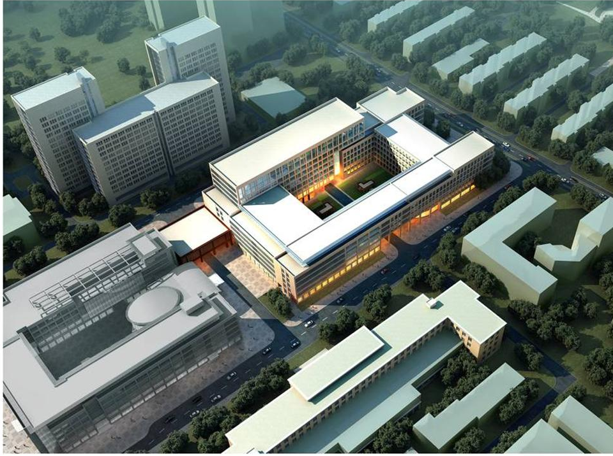
项目背景与动机
第24次教育工作讨论会主题：创新教育模式，激发学术志趣，提高培养质量
2015年训练中心整体迁入李兆基科技大楼，探索并实践跨学科创新人才培养模式
在清华内部打造群体协同创新学习机制与支撑平台
与全球创新实验室及优质社会资源交流互动

Slide 3

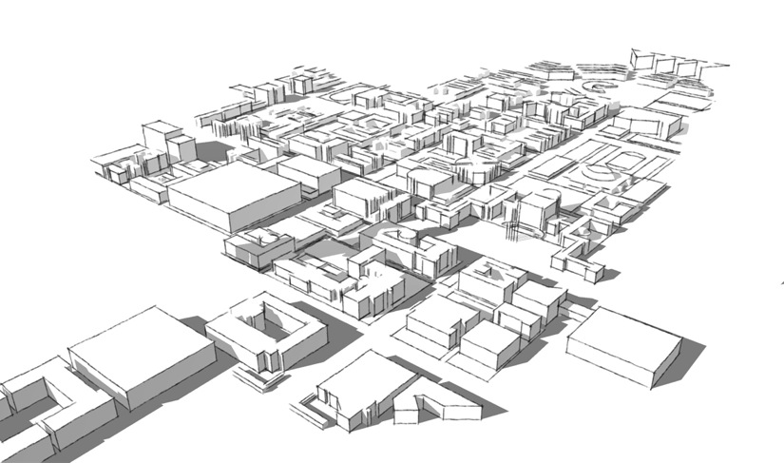
项目背景与动机
梦想变成现实——”make” your dream
为全校提供全方位的创意实现服务，即Idea Realization Service，涵盖工程、科学、艺术、人文等各个院系具有创新创意创业志趣的学生
以优质实践教学资源支持全校三创生态系统
基础工程综合能力训练
系统性创新思维训练
创意原型产品开发
技术成果产业化服务
技术前沿
知识共享
社会问题
成果展示
“实空间 R-Space”（暂定）
真实：产出真实的内容
实现：将梦想付诸实现
实际：实际的过程参与
……
产业动向
学术发现
群体协同学习
“MakerSpace”（暂定）
“i-Space”（暂定）

Slide 4


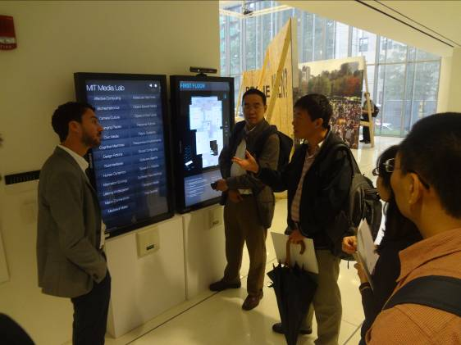
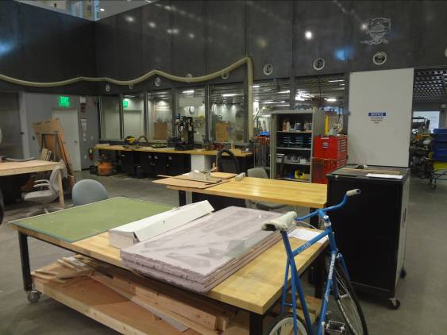
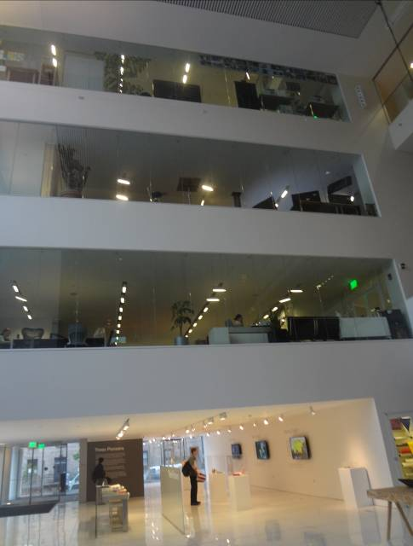
世界一流大学推动全球创客运动
MIT媒体实验室
理念：实现科学、技术、艺术等研究领域非传统的融合
职能：专注于硕士和博士研究生培养
组织：25个研究团队，350个研究项目
特点：以人为本、跨学科、原创性、开放性
经费：企业联盟会员
企业合作和知识产权分享模式
资询式
合作
课题群
合作
公司级
合作
4

Slide 5
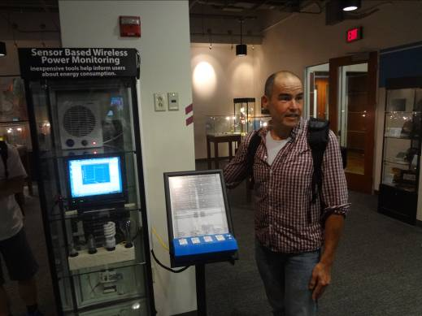
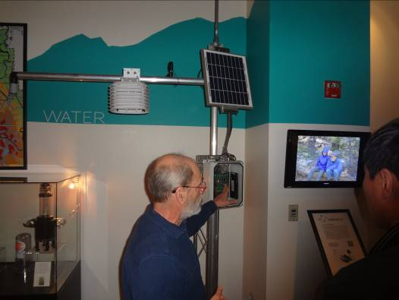


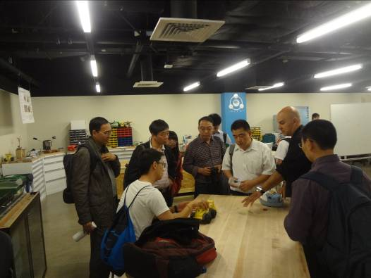
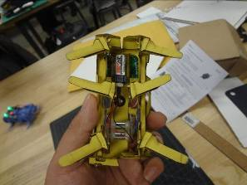
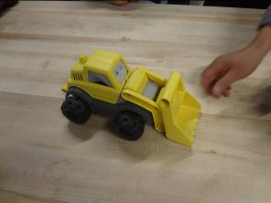
世界一流大学推动全球创客运动
UC Berkeley社会利益信息技术研究中心
理念：缩短世界级实验室研究成果向工业界转化的渠道
职能：Learn（学习）+ Build（构建）+Launch（上市）
组织：加州大学各分校之间广泛合作的跨学科实验室
特点：关注社会重大问题（卫生保健、智能基础设施、可
持续能源、民主政治）
经费：加州政府及社会捐助
5

Slide 6
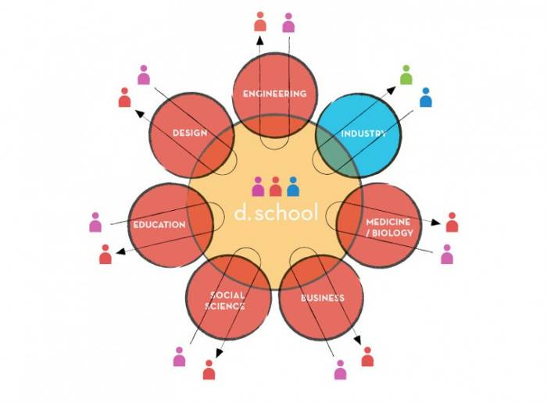

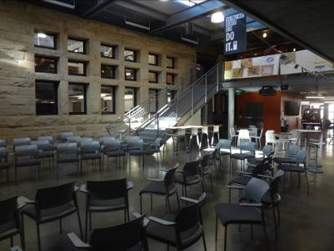

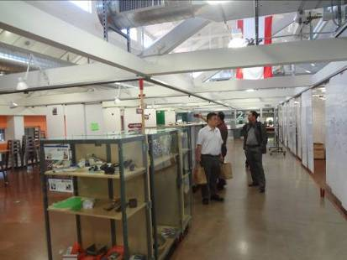
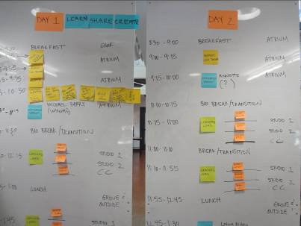
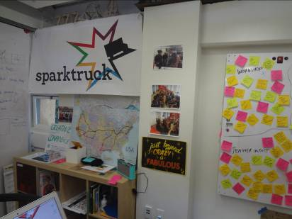
世界一流大学推动全球创客运动
Stanford设计学院
理念：如何产生创造性的解决方案来应对时代挑战
职能：基于设计思维方法论的研究生教学项目
组织：与斯坦福大学各院系及产业界合作开发课程
特点：换位思考-定义问题-形成概念-开发原型-测试迭代
经费：社会捐助
6

Slide 7
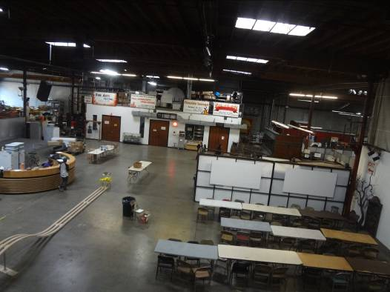
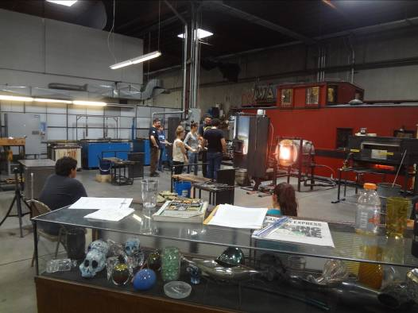
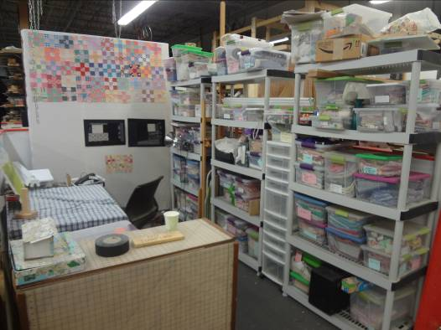
国内外创客空间蓬勃发展
美国
Artisan’s Asylum
The Crucible
Noisebridge
…
中国
北京创客空间
上海新车间
深圳柴火创客空间
…
理念：非盈利社会化创客空间
职能：支持和促进手工制作、
艺术设计的学习与实践
组织：会员制
特点：专业工作室+创客课程
经费：课程学费，会员会费，
社会捐助
7

Slide 8
大学引入创客活动的意义
当前创新教育模式
应对机制
制度建设：自发性的活动
参与机制：仅凭教师和学生的热情参与
师资聚集：缺少广泛认知与保障机制
开放广度：学科专业之间缺少跨专业交流
评价体系：与现行教学科研评价体系不相容
经费支持：空间、课程、软硬件预算普遍不足
创造性：信息来源与协作平台
学生自主：学生社团、自我教学
人员（1.学生 2.教师）选拔方式：
驻校创客项目、跨学科人才交流
学校开放性：跨学科合作教学项目
评价机制多样性：结果导向
教学模式灵活性：培训、活动、课程、竞赛、项目等

Slide 9
创客交叉融合空间运行机制导览
智慧社区
学生覆盖面
5000人/年
各类教职员工100+ 人
驻校创客规模10+ 人
清华校友
社会资源
可持续创客生态
学科知识
战略指导委员会
群体协作的基石
群体创意驱动力
产业资讯
协作运行委员会
前：内容架构
创新方法论
各类志趣学生吞吐量
5000人次/年
同侪内容
校外导师团/驻校创客
后：奖惩规则
学生自组织机制
筛选机制
课程
活动
项目
远：价值评判
学生自媒体机制
知识分享
近：团队文化
实验室集群
评价体系
活动运营经费
450万/年
OBE （基于成效的教学运营机制）
数据安全管理工具
过程记录工具
推广与传播设施
跨学科交流工作空间
教师
生产设备
信息存储与计算
信息技术人员
实验技术人员
多学科实验室
网络平台
志愿者/助研助教
基础建设经费
2000万
基础创新素养
及技能训练空间
实体建设及保障梯队

Slide 10

创客交叉融合空间 关键要素
借鉴全面质量管理理念，全方位建设创客空间
人才架构
学生+驻校创客、导师团、指导教师、工程师、信息技术、志愿者
基础设施
先进制造设备群、原型制造设备群
空间规划
面向学生全开放；多层次功能分区
教学内容
课程、活动、项目
基础训练内容、学生自产内容、学科创新内容、校外产业内容、全球化内容
运作机制
群体协作约束力；创意创新驱动力
过程度量
数字化过程记录、以过程及成果为依据的学习成效评价机制
Notes:
10

Slide 11
师资队伍保障机制
教务处等校级部处领导
各院系主管教学主任
战略指导委员会
协作运行委员会
具有三创教学志趣的教师
全球创客、专家、企业家
调度协调小组
专职
训练中心教师
院系导师团/Fellow*
驻校创客#
兼职
工程实验技术人员
信息技术人员
校内志愿者、助教、助研
社会志愿者
志愿
*设立导师团/Fellow，吸收各院系师资
#驻校创客机制，促成国际性师资的汇聚

Slide 12
校外专家
Ed Crawley
査建中
创客交叉融合空间
战略咨询
协助运行
提供支持
基金会
全球创客
校友会
国内创客空间
合作企业
高校创客联盟
Notes:
人才的吸引程度，吸引全球的优质人才

Slide 13
创新创意基础设施
设备资源齐备，覆盖不同需求
手工加工资源
钳工
木工
电工电子
SMT贴片
原型产品制造设备群
线切割
激光切割
3D打印
精雕机
先进制造设备群
加工中心
数字化制造流水线
工业机器人
数字化资源云平台
云计算资源
数据存储资源
远程协作视频会议系统（规划）
支持全球创客课程及项目实时协作的环境

Slide 14
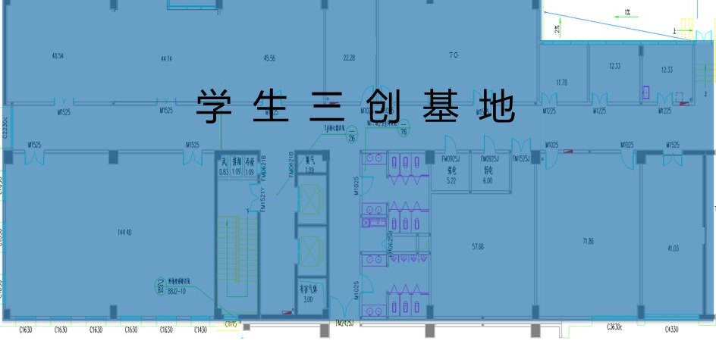
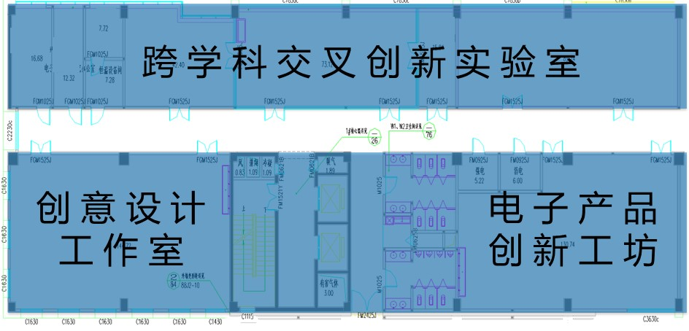
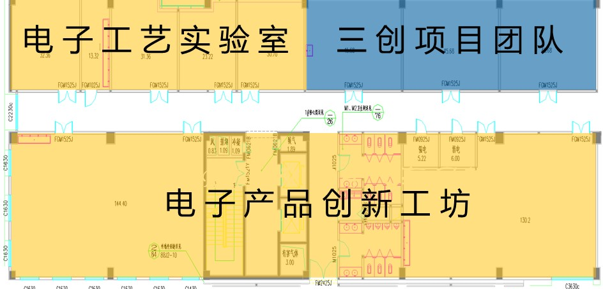
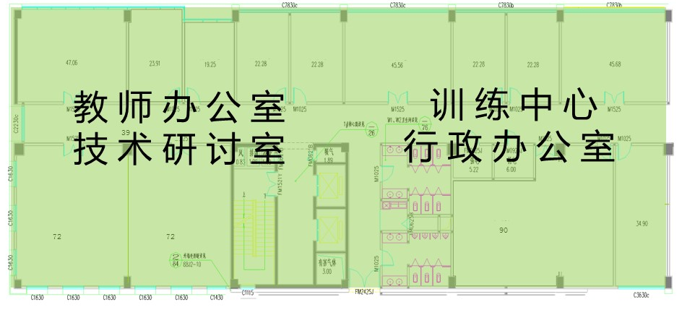
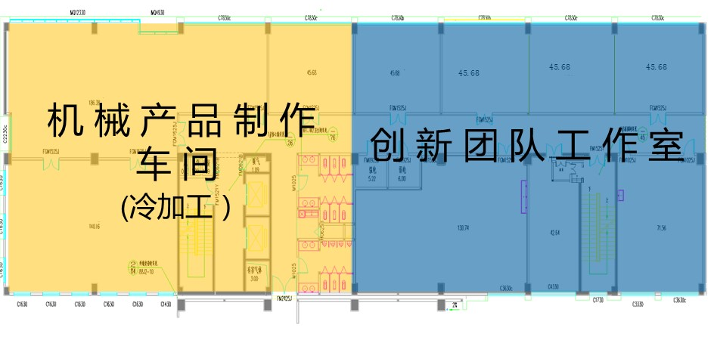
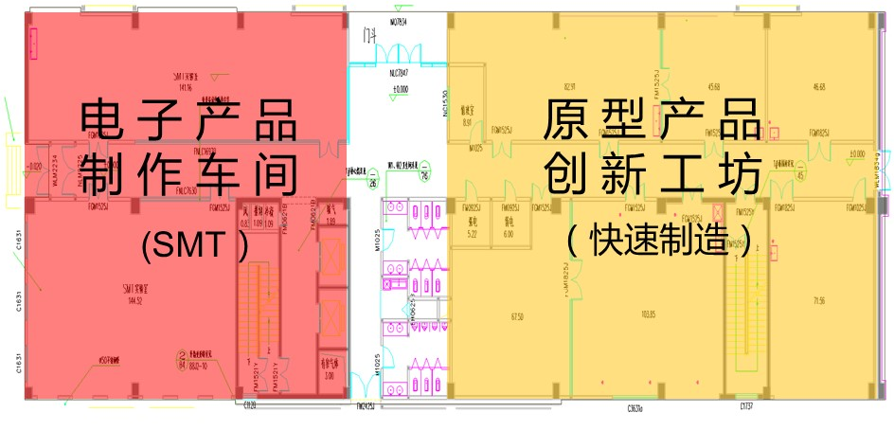
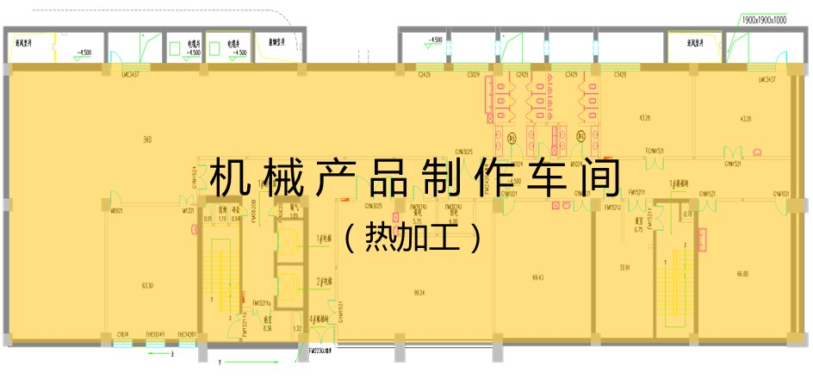
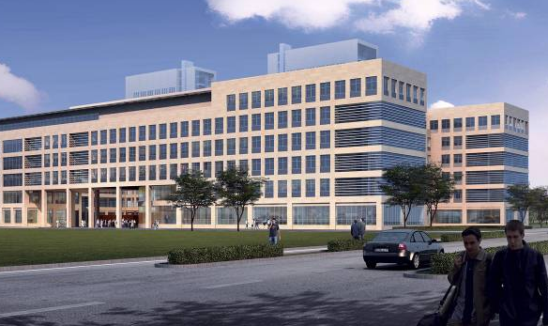
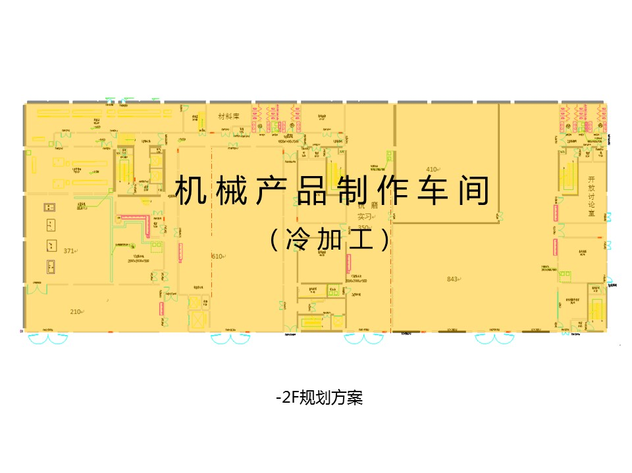
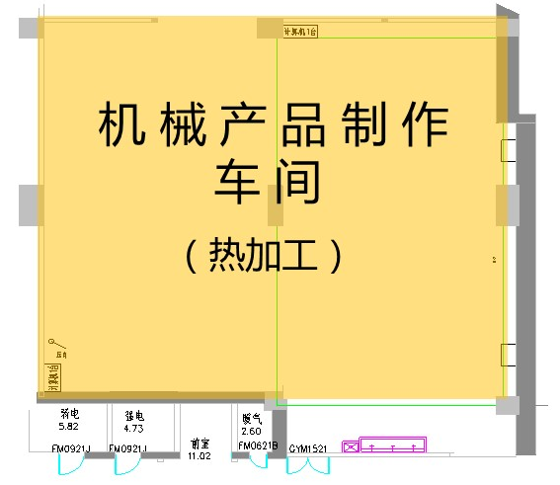
新空间规划及教学活动
F6
1. 创新项目 ——1200人
- 产品开发项目、SRT项目
- 学生创新创业社团
2. 创新课程及主题活动 ——2000人
- 教学课程、培训
- 创意设计与制作工作坊
- 主题讲座、产业交流沙龙
- 创新竞赛
3. 工程实践能力及创意训练 ——3000人
- 工程实践训练、创新设计、探究课和体验课
- 创新报告、课内挑战赛
- SRT配套、项目训练
协同创新
F5
F4
F3
F2
F1
基础训练
B1
B2
B4

Slide 15
新空间规划及学生覆盖
F6
覆盖人数：人次/年 |  | 全时开放 | 课外开放 | 实习专用 | 行政办公
工程实践能力及创意训练 |  |  | 1600+900（3000）
创新课程及主题活动 | 创新课程 |  | 400（1000）
 | 创客主题活动 | 300（1000）
创新项目 | SRT项目 | 30（100）
 | 长期项目开发 | 30（100）
 | 产品实现服务 | 400（1000）
行政支持与管理 |  | 100（400） |  |  | 3000（5000）
协同创新
F5
F4
F3
F2
F1
基础训练
* 现有规模（计划规模）
B1
B2
B4

Slide 16
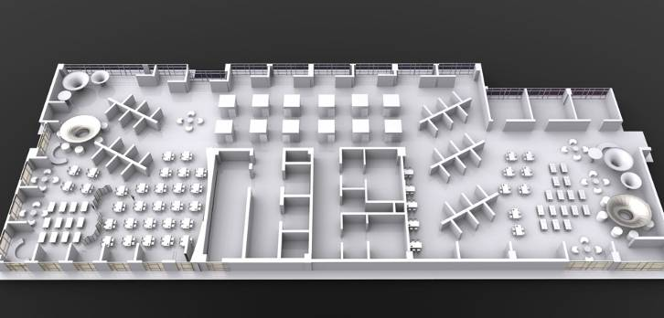
空间环境与展示系统设计与研发
总体空间环境设计
开放空间服务体验设计
整体制造空间的环境设计
创客空间模块设计
创客空间的布局、环境与家具模块设计
空间物联网模块
展示系统设计
为创客实践与交流活动提供支持的交互展示与陈列设计
交互信息查询系统与装置
拓展空间与设施设计
可移动与组合的空间模块
分布式创客小组活动模块

Slide 17
空间形象系统设计
空间品牌形象设计
大楼外立面形象设计
李兆基科技大楼北、西立面外墙动态展现最新项目等内容
空间导航系统设计
为初访者提供信息指示系统
为空间使用者提供一套完善的导航系统界面
中心网站设计与制作
中心网站设计与前端制作

Slide 18
创新教学体系的实现途径
课程
教务处指导，整合校内外资源，形成创新课程体系或培养方案
学生自组织授课模式
活动
常态性国际交流活动，促进国内外企业及全球创客社群与清华学生的互动，集聚世界一流的创客人才
常态性校园创客开放活动，创客嘉年华活动，塑造“人人参与、人人创新”的文化和氛围
项目
具有国际化前沿视野的交叉创新项目
面向社会创新的重大挑战项目（能源、环境、医疗、城市化等）
Notes:
18

Slide 19
建议面向全校学生设立辅修专业
创新创业辅修项目
为期一年半（20学分），获得工程创新辅修学位
辅修项目课程系列
* 加粗字体：现有课程；普通字体：规划课程；下划线：必修核心课程
能力
创新思维课程
三学期
短暂而密集的 跨学科导引课 | 实践能力 | - 工程训练系列课程 - 设计与科技创业实验室 | ——2500人/年 ——60-120人/年
 | 基本素养 | 极限学习导引课 … | ——500人/年
挖掘具体知识内容的 方法工具课 | 设计方法 | 设计思维 新产品开发 | ——100人/年
 | 创客技术 | - 创意电子制作 - 手机应用开发 - … | ——50人/年 ——规划中 ——规划中
指导个人生涯发展的 战略规划课 | 产业前沿 | - 产业前沿导读系列讲座 | ——规划中
 | 产品战略 | - 全球制造战略 实验室科研探究 … | ——50人/年 ——2500人/年
以产品为主轴的 系统设计开发课 | 系统整合 | - 创业认识与实践 - 创业计划 - 创业领导力 | ——100人/年 ——规划中 ——规划中
素质
能力
知识
项目实践
素质
能力

Slide 20
创新教学体系的内容来源
基础训练内容
工程实践经验
群体协作能力
系统设计方法
学生自主内容
产品教程、技能培训等模块化内容（参考UC Berkeley DeCal 课程）
学科创新内容
以创新实验室的形式融入教学体系
与Open FIESTA项目合作开发创新课程
校外产业内容
产业前沿动态：谷歌、苹果、特斯拉、海尔、中航工业……
全球化内容
全球创客社区
开源硬件、开源生态（Open Source Ecology）……
Notes:
20

Slide 21
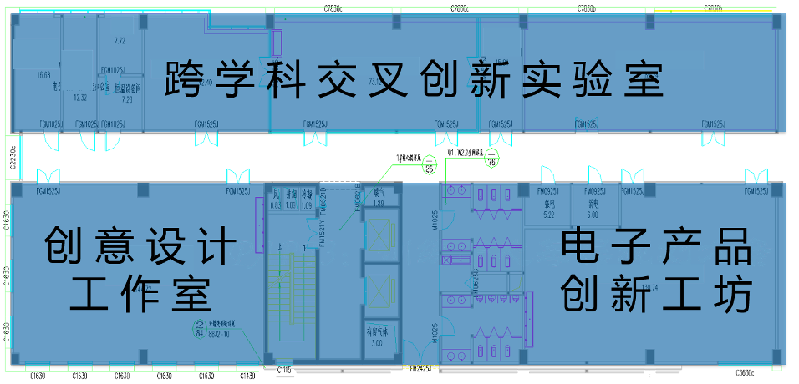
创新实验室架构详解
创新实验室发展计划
F6
F5
F4
F3
F2
F1
2门以上课程
培训与辅导
主题创客活动
产品项目指导
B1
跨学科评价机制
实验室
实验室
实验室
……
B2
项目基金
开发环境
人力支持
社会资源
B4

Slide 22
创新实验室架构详解
战略指导委员会
协作运行委员会
材料
精仪
机械
电子
美术学院
环境
……
院系、课题组、学科实验室
- 提供学生综合实践能力培养平台
- 合作项目成果支持学科发展
- 提供师资、课程、项目
- 提供项目跨学科评价参考
创客交叉融合空间
跨学科创新实验室群

Slide 23
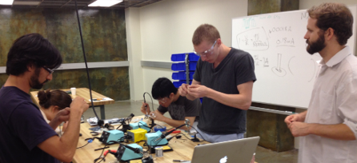
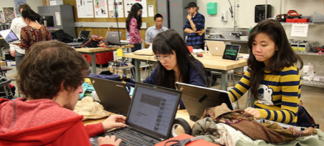
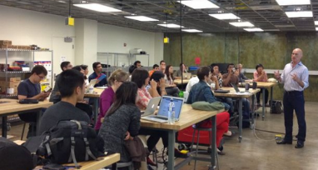
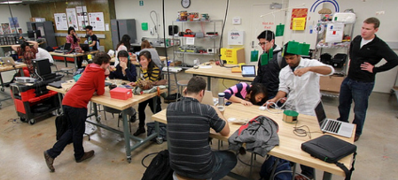
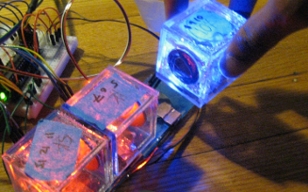
创客交叉融合空间 – 学生视角
整体服务流程
团队建设
产品原型开发
产品原型制作
精益迭代的过程
LEARN + BUILD + LAUNCH
原型验证
产品设计培训
参加创新实验
迭代开发
量产服务
完善概念
快速原型制作
选修各类课程
结识志同道合的小伙伴
在各类活动中宣讲自己的创意概念
在团队中不断讨论方案，改进概念
在不同层面课程中学习体会设计思维、产品设计理念
了解快速制造的流程与产品开发原理
利用各类加工资员进行原型制作
通过预约使用中心整套快速制作服务
在不同的课程及活动中展示自己的产品原型并获得导师反馈
在智慧社区进行展示并获得用户反馈
根据导师意见与用户反馈进行迭代
在课程、活动、比赛中不断进步
提供供应链资源
产品标准测试

Slide 24
群体协作机制支撑可持续三创生态
科技实现力
创新人才培养
宽进严出
基于成果及过程的综合评价遴选体系
设计驱动力
系统整合力
群体协作的基石
群体创意驱动力
前：内容架构
创新方法论
后：奖惩规则
评价体系
筛选机制
学生自组织机制
远：价值评判
知识分享
入口
学生自媒体机制
出口
近：团队文化
数据安全管理工具
过程记录工具

Slide 25



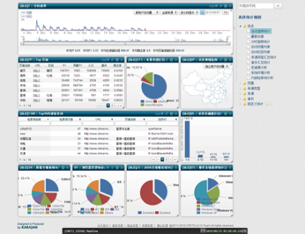

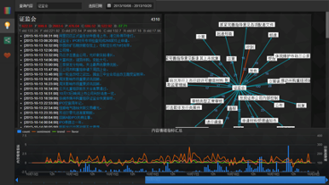




群体协作的基石：OBE数据采集与分析
信息安全教育
协作工具使用
成果交易及共享
大数据处理
云制造
云服务
Notes:
支撑考核，培养诚信
形成跨界创新的众筹模式
各个地区，各个产业，各个年龄阶段
清华不在是一个356公顷土地所框定的物理层面的大学，
而是能够响力延展到社会的各个角落的
抓住未来的年轻人才

Slide 26
1个空间+10个实验室的发展计划
创新
团队
创客空间
开放展示
网络课程
创客教育
创客活动
创客竞赛
学生
社团
精益开发
产生创意
战略指导委员会
导师团队
协调资源
日常培训
团队指导
XLP极限学习实验室
设计与科技实验室
创客教育实验室
机器人实验室
情感媒体实验室
协作运行委员会
产品迭代
电子工程创新实验室
F实验室
G实验室
H实验室
I新实验室
创意孵化
产品原型
快速制作
基础工业训练
特种制造 先进生产系统 先进制造体验

Slide 27
实验室建设案例：设计与科技开放实验室（输出/贡献）
选修课程：面向全校本科生的选修课 x 2＝120人/学年
竞赛活动：创客马拉松 x 2=200人/年
培训活动：Designow创意工作坊、学生自主课程=300人/年
队伍建设：教师沙龙、助教培训＝30~50人/年
自主项目：设计驱动的创客项目＝20项/年
展示活动：创客嘉年华、Demo Day = 2次
国际交流：Stanford/MIT/Berkeley/CMU联合工作坊=2~4次
协会社团：支持创客空间协会、高校创客联盟
Notes:
创造性
学生自主
学生选拔方式
教师选拔方式
学校开放性
评价机制多样性
教学模式灵活性

Slide 28
实验室建设案例：设计与科技开放实验室（输入/支持）
空间支持：中心提供一定面积的课程研发与项目实验空间
设备支持：购置专业设备、具有中心设备的优惠使用权限
师资岗位：Fellow/导师团编制2名、驻校导师3-4名、助教5~6名
管理岗位：聘用1~2名管理、技术人员支持运营和研发
项目经费：提供一定量的课程经费、活动经费与筹集机制
实践项目：配置一定数量的SRT项目指标
基金支持：借助校友力量与企业建立专项创新基金
评价机制：学校层面对教师在评价方面给予政策支持

Slide 29
项目建设投入
现有设备搬迁调试及补充 |  | 300万
空间环境与展示系统设计与研发 |  | 150万
整体形象与标识系统设计与建设 |  | 50万
室内装修与家具制作 |  | ？万
数字制造信息化及协同运行平台 |  | 600万
新课程开发 |  | 100万
 | 合计 | 1200万

Slide 30
年度运行经费
师资及 人工费用 | 专职教师，2名 |  | 60万
 | 空间兼职教师,12名（基金会支持?） |  | 5万/人年，12人，共60万
 | 训练中心服务和辅助人员 |  | 40万
 | 创客驻校导师计划（基金会支持?） |  | 60万
 | 小计 |  | 220万
创客课程 运行经费 | 课程运行费用，平均5万元/每门，共20门课 |  | 100万
 | 包括XLP等挑战课程
 | 小计 |  | 100万
活动项目 支持费用 | 创客主题活动（中美创客、绿色电子大赛等） |  | 60万
 | 优秀创客项目支持计划（已纳入学校三创项目） |  | 40万
 | 小计 |  | 100万
基础开销 经费 | 物业及维护 |  | 20万
 | 设备维护与运行材料 |  | 80万
 | 网络协作平台及数据库建设维护费 |  | 50万
 | 小计 |  | 150万
 |  | 合计 | 570万
注：上述运行费用，部分可以通过校友会、基金会或者其它捐赠方式筹集
Notes:
设计项目立项
营建费用预算

Slide 31
跨学科协作与工程创新实践机制的探索与实行

